Slide 1


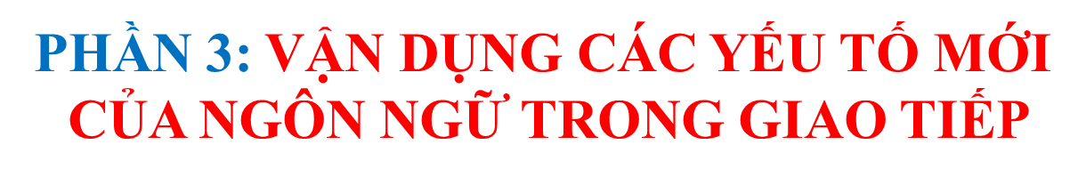

CHUYÊN ĐỀ 2: TÌM HIỂU NGÔN NGỮ
TRONG ĐỜI SỐNG XÃ HỘI HIỆN ĐẠI

Slide 2
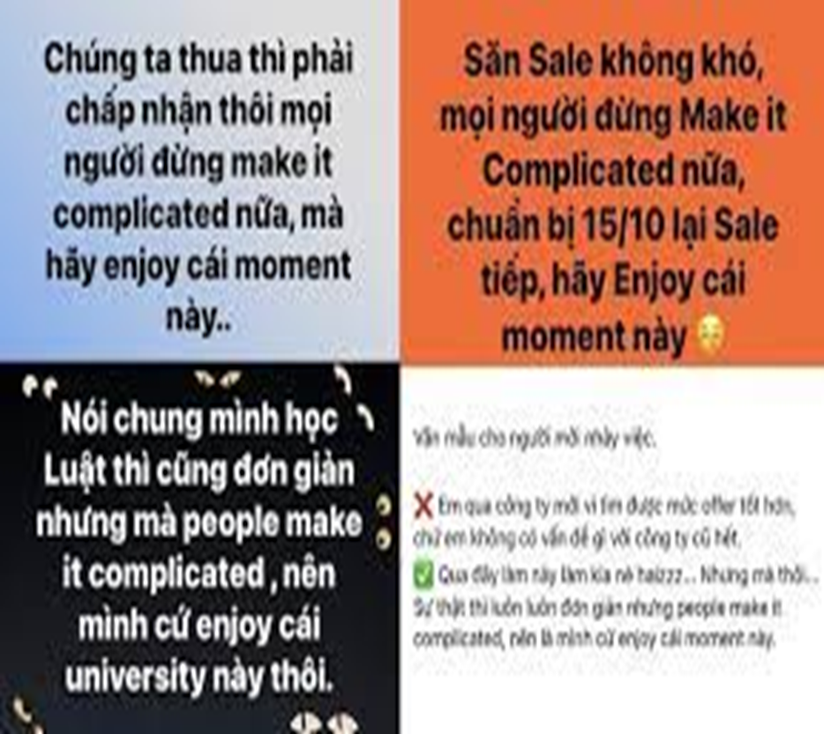
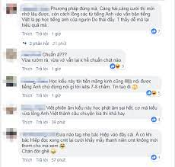
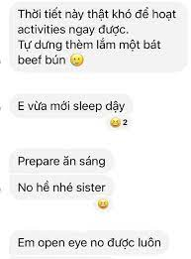
CCCCCHO C
KHỞI ĐỘNG
Quan sát các hình ảnh sau đây và trả lời câu hỏi

Slide 3
MỤC TIÊU BÀI HỌC
1. Về kiến thức:
- Hiểu được ngôn ngữ là một hiện tượng xã hội và là một bộ phận cấu thành của văn hóa.
2. Về năng lực:
- Nhận biết và đánh giá được các yếu tố của ngôn ngữ trong đời sống xã hội đương đại.
- Biết vận dụng các yếu tố mới của ngôn ngữ đương đại trong giao tiếp.

Slide 4
MỤC TIÊU BÀI HỌC
3. Về phẩm chất:
- Tự hào, tôn trọng và bảo vệ tiếng Việt.
- Nuôi dưỡng hứng thú đọc và rèn luyện kĩ năng đọc, tự tìm hiểu ngôn ngữ trong đời sống của học sinh.
- Rèn luyện sự chăm chỉ, chủ động trước công việc của bản than và tập thể.

Slide 5


I. TÌM HIỂU TRI THỨC

Slide 6

1. Mối quan hệ giữa việc tuân thủ chuẩn của ngôn ngữ với việc sáng tạo để ngôn ngữ phát triển
a. Chuẩn tiếng Việt thể hiện chủ yếu ở các bình diện của hệ thống ngôn ngữ như: ngữ âm, chính tả (chữ viết), từ ngữ, ngữ pháp và các yêu cầu về tạo lập văn bản.
- Chuẩn ngôn ngữ dựa trên hệ thống những quy tắc được xác lập và phát triển qua một quá trình lâu dài, làm cơ sở cho việc định hướng, điều chỉnh hoạt động giao tiếp của các thành viên trong một cộng đồng.
Bạn hiểu như thế nào về chuẩn của ngôn ngữ trong tiếng Việt?

Slide 7
1. Mối quan hệ giữa việc tuân thủ chuẩn của ngôn ngữ với việc sáng tạo để ngôn ngữ phát triển
b. Tuy vậy, những quy định tạo nên chuẩn của ngôn ngữ không phải là cái bất biến. Tuân thủ chuẩn mực ngôn ngữ không có nghĩa là chỉ giữ nguyên vẹn cái vốn có từ các thế hệ trước và không tiếp nhận những yếu tố mới vào hệ thống.
Vì sao chúng ta cần phải giữ gìn sự trong sáng của tiếng Việt?

Slide 8
1. Mối quan hệ giữa việc tuân thủ chuẩn của ngôn ngữ với việc sáng tạo để ngôn ngữ phát triển
Có nhiều trường hợp không thể thay thế từ Hán Việt bằng những từ ngữ "thuần Việt" đồng nghĩa, chẳng hạn, không thể thay phi công bằng người lái máy bay, thay máy bay trực thăng bằng máy bay lên thẳng. Hãy tìm thêm những ví dụ tương tự.

Slide 9
1. Mối quan hệ giữa việc tuân thủ chuẩn của ngôn ngữ với việc sáng tạo để ngôn ngữ phát triển
c. Sử dụng tiếng Việt đúng chuẩn, giữ gìn sự trong sáng của tiếng Việt không chỉ nhằm giữ gìn một phương tiện giao tiếp quan trọng mà còn thể hiện trách nhiệm của mỗi người đối với di sản văn hoá dân tộc. Để giữ gìn và phát triển tiếng Việt, mỗi người cần có thái độ và nhận thức đúng đắn về ngôn ngữ của dân tộc.

Slide 10
1. Mối quan hệ giữa việc tuân thủ chuẩn của ngôn ngữ với việc sáng tạo để ngôn ngữ phát triển
Để giữ gìn và phát triển ngôn ngữ của dân tộc, mỗi người cần chú ý:
- Cần có tình yêu, sự quý trọng, lòng tự hào đối với tiếng Việt;
- Có hiểu biết về chuẩn ngôn ngữ thể hiện qua yêu cầu về phát âm, quy định chính tả, cách dùng từ, quy tắc đặt câu và tạo lập văn bản. Rèn luyện kĩ năng nói và viết nhằm đạt được sự trong sáng trong việc biểu đạt các ý tưởng và thông tin; tạo ý thức, thói quen nói đúng, viết đúng; chú trọng tính văn hóa, lịch sử của lời nói.

Slide 11
1. Mối quan hệ giữa việc tuân thủ chuẩn của ngôn ngữ với việc sáng tạo để ngôn ngữ phát triển
Ví dụ:
+ Trong trận đấu giữa đội tuyển Ý và đội tuyển Pháp, hàng trăm khán giả đánh nhau.
+ Từ thuần Việt đồng nghĩa với từ “khán giả” là “người xem”. Nếu ta thay thế “khán giả” bằng “người xem”, câu sẽ trở nên mơ hồ, có hai cách hiểu khác nhau, đó là “hàng trăm khán giả đánh nhau” sẽ rất khác với “hàng trăm người xem đánh nhau”.

Slide 12

2. Vận dụng các yếu tố mới của ngôn ngữ một cách phù hợp
a. Một yếu tố ngôn ngữ mới để được chấp nhận rộng rãi và có cơ hội "nhập" vào hệ thống tiếng Việt cần đáp ứng những yêu cầu cơ bản
b. Các yếu tố cơ bản của một tình huống giao tiếp có ảnh hưởng đến việc lựa chọn từ ngữ
c. Hiểu biết về tình huống giao tiếp giúp chúng ta có cách sử dụng các yếu tố mới một cách phù hợp
Trình bày phần tìm hiểu của mình về tác phẩm theo 3 ý sau:

Slide 13
a. Một yếu tố ngôn ngữ mới để được chấp nhận rộng rãi và có cơ hội "nhập" vào hệ thống tiếng Việt cần đáp ứng những yêu cầu cơ bản sau:
- Chỉ tiếp nhận những yếu tố mới có tác dụng đáp ứng nhu cầu giao tiếp của người Việt một cách linh hoạt;
- Chỉ tiếp nhận những yếu tố mới không làm phá vỡ tính chuẩn mực, sự tinh tế của hệ thống ngôn ngữ hiện có.
Một yếu tố ngôn ngữ mới cần đáp ứng những yêu cầu cơ bản nào để được chấp nhận rộng rãi và có cơ hội "nhập" vào hệ thống tiếng Việt?

Slide 14
Cho biết các yếu tố cơ bản của một tình huống giao tiếp có ảnh hưởng đến việc lựa chọn từ ngữ.
b. Các yếu tố cơ bản của một tình huống giao tiếp có ảnh hưởng đến việc lựa chọn từ ngữ:
- Đề tài: phạm vi đời sống được đề cập đến trong văn bản, ví dụ: một chuyến du lịch, sở thích của giới trẻ, vấn đề ô nhiễm môi trường, tình trạng bạo lực học đường,...
- Nhân vật giao tiếp: Quan hệ giữa người viết với người đọc hoặc giữa người nói với người nghe xét về vị thế, nghề nghiệp, tuổi tác, giới tính,...
- Kênh giao tiếp: ngôn ngữ nói hay ngôn ngữ viết, trang trọng hay thân mật, chỉ ngôn ngữ hay kết hợp ngôn ngữ với hình ảnh (giao tiếp đa phương thức)…
+ Chẳng hạn, các văn bản có thể cùng đề tài (ví dụ về động vật hoang dã) và cho cùng đối tượng tiếp nhận (ví dụ đối tượng học sinh), nhưng khác nhau về kênh giao tiếp (ví dụ bài đọc trong sách giáo khoa và bài thuyết minh trong một buổi tham quan ở sở thú); cùng kênh giao tiếp (ví dụ bài giảng ở lớp) và cho cùng đối tượng tiếp nhận (ví dụ đối tượng học sinh), nhưng khác về đề tài (ví dụ bài học về năng lượng và bài học về ca dao),...

Slide 15
c. Hiểu biết về tình huống giao tiếp giúp chúng ta có cách sử dụng các yếu tố mới một cách phù hợp
- Có những tình huống giao tiếp mà nguyên tắc sử dụng ngôn ngữ đúng chuẩn được đặt ra một cách nghiêm ngặt, chỉ sử dụng những yếu tố mới đã được chấp nhận rộng rãi.
- Tuy nhiên, cũng có những tình huống giao tiếp mà nhu cầu, sở thích sử dụng ngôn ngữ của cá nhân được tôn trọng ở mức độ nhất định.
Phân tích một số trường hợp cho thấy một yếu tố ngôn ngữ mới có thể được dùng phù hợp trong tình huống giao tiếp này nhưng không phù hợp trong tình huống giao tiếp khác.

Slide 16


3. Tìm hiểu văn bản: Về tiếng ta của Nguyễn Tuân
Tình yêu tiếng Việt của Nguyễn Tuân được thể hiện như thế nào qua văn bản Về tiếng ta?
Nhóm 1
Bạn học hỏi được gì từ kinh nghiệm viết của tác giả?
Nhóm 2
Nguyễn Tuân quan niệm như thế nào về vấn đề giữ gìn sự trong sáng của tiếng Việt?
Thảo luận nhóm
Nhóm 3
Qua bài viết của Nguyễn Tuân, bạn có nhận xét gì về vai trò của nhà văn trong sự phát triển của tiếng Việt?
Nhóm 4

Slide 17
3.1 Tình yêu tiếng Việt của Nguyễn Tuân được thể hiện qua:
- Ông biết ơn đất nước, ông bà tiên tổ - những người đã truyền cho ông thứ tiếng nói đậm đà mà ông hằng nói từ những ngày mới ra đời.
- Ông yêu tiếng Việt và không bao giờ quên được tiếng Việt dù cho có chết.
- Theo ông, mỗi lần viết xong đều cần đọc lại và cảm nhận, đánh giá nó bằng các giác quan.
- Ông cho rằng ngôn ngữ Việt Nam rất trong sáng và giàu có.
- Trong đoạn cuối ông trăn chở "Làm thế nào để cứ giàu có mãi hơn lên, mà càng giàu lại càng đẹp. Nói một cách khác: bằng lòng và gắng sức cho thành một người giàu có vô kể trong sự phồn vinh chung của tiếng Việt Nam. Nhưng hết sức chống lại mọi thứ “trọc phú” trong đời sống ngôn ngữ ta. Giàu có, mà không vẩn đục-vẩn về tư duy, đục về mỹ lý". Qua đó có thể thấy, ông trân trọng và luôn mong muốn làm giàu đẹp và bảo vệ sự trong sáng của tiếng Việt.
=> Nguyễn Tuân là một người vô cùng yêu tiếng nói, chữ viết của dân tộc.

Slide 18
3.2 Qua đoạn trích "Về tiếng ta" của tác giả Nguyễn Tuân, rút ra một số kinh nghiệm viết như sau:
- Khi viết cần có luận điểm rõ ràng, lập luận rõ ràng, dẫn chứng cụ thể.
- Sau khi viết bài cần đọc lại, cảm nhận và suy ngẫm lại nội dung của mình.
- Khi viết cần chú ý ngôn từ của mình, bảo vệ sự trong sáng của tiếng Việt.

Slide 19
3.3 Theo nhà văn Nguyễn Tuân quan niệm về vấn đề giữ gìn sự trong sáng của tiếng Việt như sau:
"....bằng lòng và gắng sức cho thành một người giàu có vô kể trong sự phồn vinh chung của tiếng Việt Nam. Nhưng hết sức chống lại mọi thứ “trọc phú” trong đời sống ngôn ngữ ta. Giàu có, mà không vẩn đục-vẩn về tư duy, đục về mỹ lý."

Slide 20
3.4 Qua bài viết của Nguyễn Tuân, nhận thấy nhà văn có vai trò quan trọng trong sự phát triển của tiếng Việt.
Họ góp phần bảo vệ sự trong sáng của tiếng Việt. Đồng thời cũng góp phần làm giàu đẹp ngôn từ của tiếng Việt.

Slide 21
II. LUYỆN TẬP, VẬN DỤNG

Slide 22


1. Bạn có thể đã dùng tiếng lóng hoặc tiếp nhận tiếng lóng từ người khác trong tình huống nào? Theo bạn, vì sao một số người lại dùng tiếng lóng?
2. Trình bày những giải pháp cần thực hiện để giữ gìn và phát triển ngôn ngữ của dân tộc.

Slide 23
Kết nối đọc – viết

Slide 24
Viết đoạn văn (khoảng 200 chữ) nêu ý kiến của bạn về một vấn đề liên quan đến việc giữ gìn và phát triển tiếng Việt.
Bảo vệ sự trong sáng của tiếng Việt là một trong những vấn đề cấp thiết đối với mỗi người dân Việt Nam. Bảo vệ sự trong sáng của tiếng Việt chính là phát huy Tiếng Việt truyền thống, giúp nó ngày càng trở nên phong phú, hiện đại nhưng vẫn giữ được nét đẹp truyền thống vốn có của mình không bị lai hóa, hoặc pha lẫn với những thứ tiếng khác như Tiếng Hán, Tiếng Anh, Tiếng Pháp,… Trong xu thế hiện nay, nước ta ngày càng mở rộng các mối quan hệ với nước ngoài đặc biệt là các nước Phương Tây. Việc này dẫn đến, nhiều loại ngôn ngữ lai căng ra đời và được sử dụng phổ biến. Bên cạnh lợi ích như làm giàu cho tiếng Việt, việc lạm dụng các từ ngữ nửa Anh nửa Việt, các từ viết tắt, các từ lóng... đang dần làm mất đi sự trong sáng của tiếng Việt. Chúng ta cần có những giải pháp hiệu quả để bảo vệ sự trong sáng của tiếng Việt. Tại các trường học đã và đang chú trọng, đẩy mạnh giáo dục học sinh giữ gìn sự trong sáng của tiếng Việt. Chúng ta có thể loại trừ sự lố bịch trong việc dùng tiếng lai dường như cũng chính là một khía cạnh thể hiện niềm tự hào và ngoài ra đó cũng chính là sự tôn trọng ý thức dân tộc trong ngôn ngữ, nó dường như cũng đã góp phần giữ gìn sự trong sáng của tiếng Việt.

Slide 25
THANK YOU!!!

